Slide 1
Белки

Slide 2
Понятие о белках
Суточная потребность на 1кг тела не менее 1.5гр
Детям 5-15гр на 1кг массы
Состав белков: C,O,H,N,Fe,Ca,F,Mg

Slide 3
Свойства белков
Амфотерность – проявляют кислотные и щелочные свойства.
Гидратация- способность белков прочно связывать значительное количество влаги. (приготовление теста из муки, добавление воды к рубленому мясу и рыбе, что способствует увеличению сочности приготовления).
Дегидратацией называется потеря белками связанной воды при сушке, замораживании и размораживании рыбы, при тепловой обработке полуфабрикатов и т. д.

Slide 4
Дегидратация
Дегидратацией называется потеря белками связанной воды при сушке, замораживании и размораживании рыбы, при тепловой обработке полуфабрикатов и т. д.
От степени дегидратации зависят такие важные показатели, как влажность готовых изделий и их выход (масса).

Slide 5
Денатурация белков.
Белки природных продуктов называют нашивными
(натуральными). Под воздействием различных
факторов (температуры, механического
воздействия, действия кислот и щелочей)
происходят изменения белков (денатурация). При
кулинарной обработке денатурация белков
вызывает чаще всего нагревание, что приводит к их
свертыванию.

Slide 6
Денатурация сопровождается изменениями важнейших свойств белка:
• потерей индивидуальных свойств (изменение окраски мяса при его нагревании вследствие денатурации миоглобина);
• потерей биологической активности (например, в картофеле, грибах, яблоках и ряде других расти-тельных продуктов содержатся ферменты, вызывающие их потемнение, при денатурации белки-ферменты теряют активность);
• потерей способности к гидратации (растворению,набуханию);
• повышением воздействия пищеварительных ферментов (подвергнутые тепловой обработке продукты, содержащие белки, перевариваются легче и полнее).

Slide 7
Свертывание белков в результате денатурации бывает 3 видов.
Если концентрация белка была низкая (до 5%), то свернувшийся белок образует хлопья (пена на поверхности бульонов).
Если концентрация белка была высокой, то образуется студень и влага не отделяется (бели яиц).
Если белок находится студне образном состоянии, то происходит уплотнение геля и выпресовование жидкости.(получение творога)

Slide 8
Строение мяса и рыбы

Slide 9
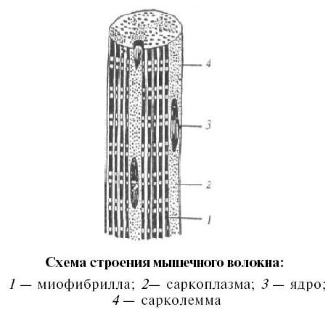

Slide 10
